Slide 1
Projet NoSQL NosCités

Slide 2
Contexte du projet
Nouveau Data Engineer chez NosCités
Association surveillant l'impact des locations courte durée sur le logement à Paris et Lyon
Crash de la base de données Paris
Besoin urgent de restauration Objectif: Analyse de l'effet "JO 2024" sur l'offre de logements

Slide 3



Problématiques à résoudre
RESTAURATION DE LA BASE MONGODB
VÉRIFICATION DE L'INTÉGRITÉ DES DONNÉES
MISE EN PLACE D'UNE ARCHITECTURE ROBUSTE

Slide 4
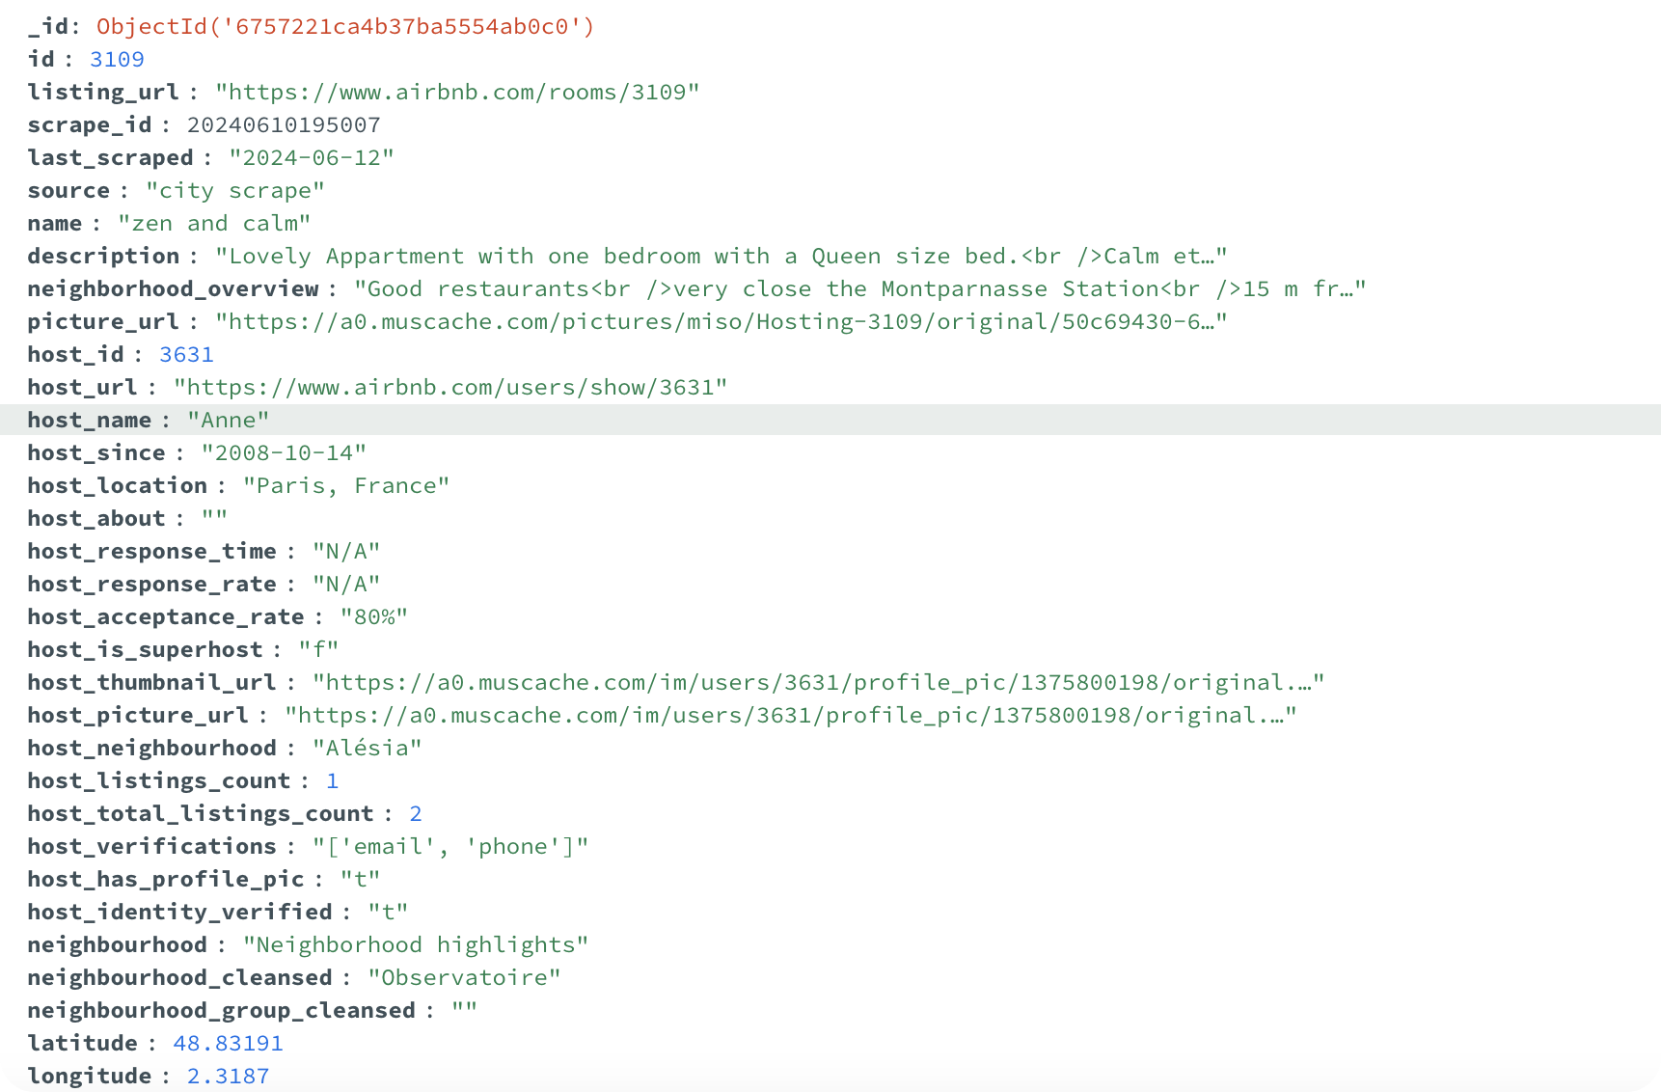
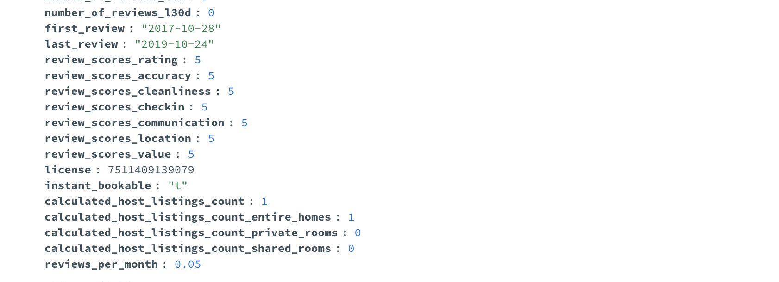
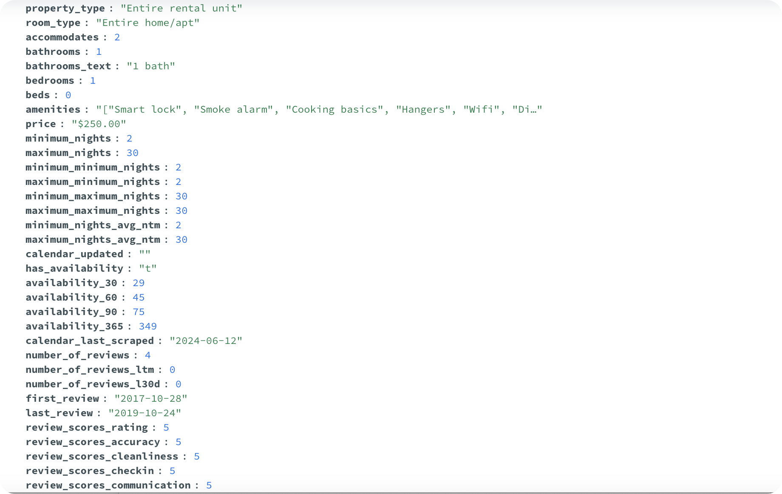
La description d’un document avec le type des données
Partie 1

Slide 5
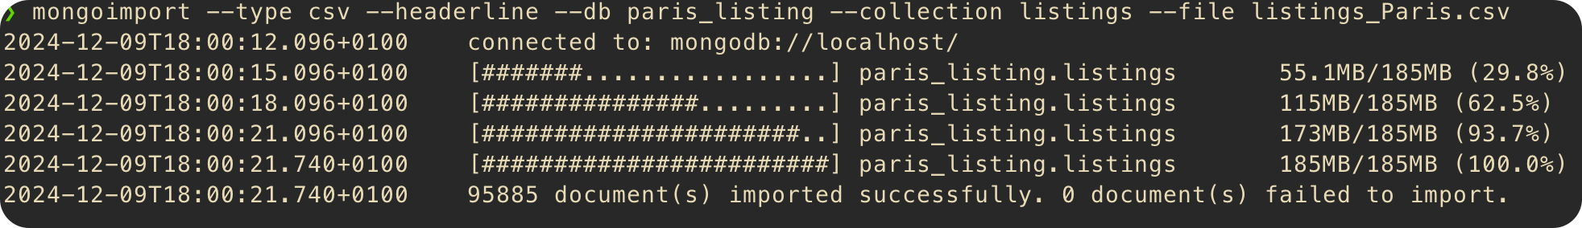
Partie 1
Importation des données

Slide 6
Les avantages du NoSQL dans ce contexte de données
Structure flexible des documents
Évolutivité horizontale nécessaire
Performance pour les requêtes géospatiales

Slide 7
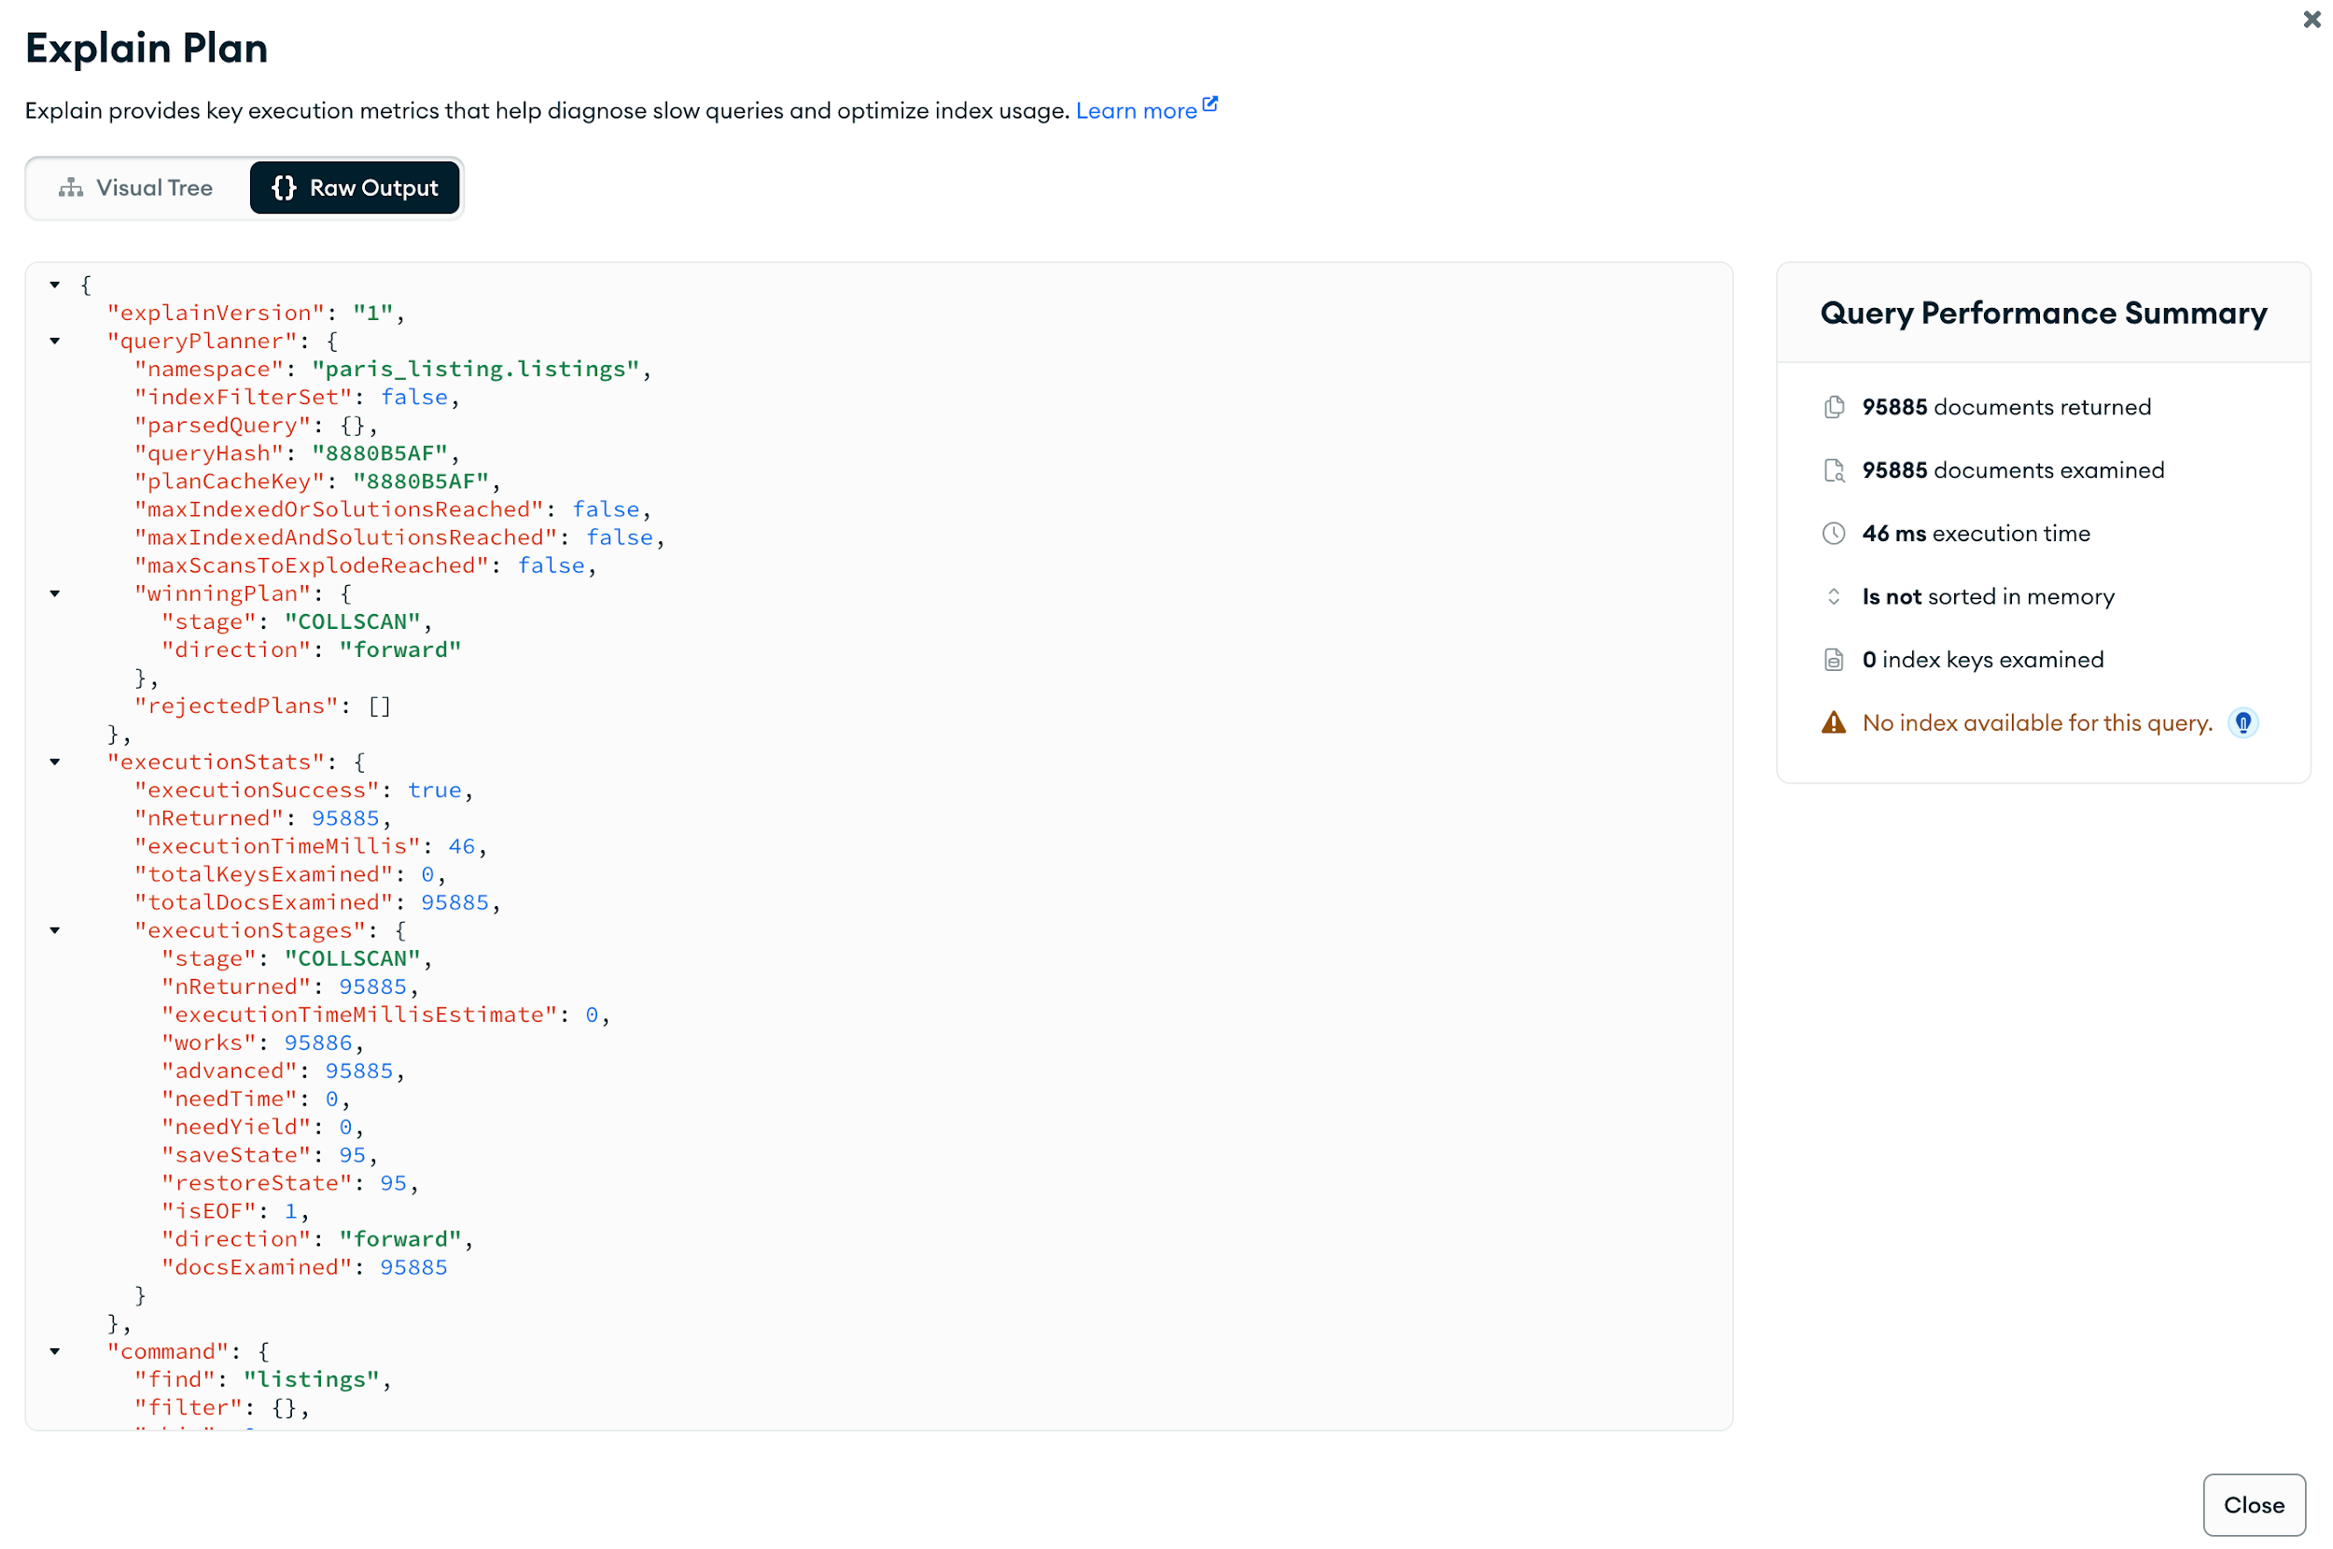
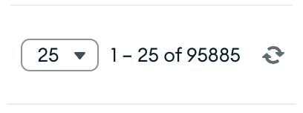
Vérification de nombre total de documents dans Mongodb-Compass
Find
Explain

Slide 8
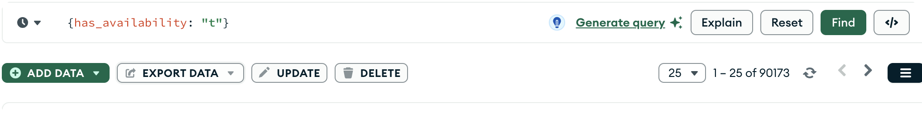
Documents disponibles

Slide 9
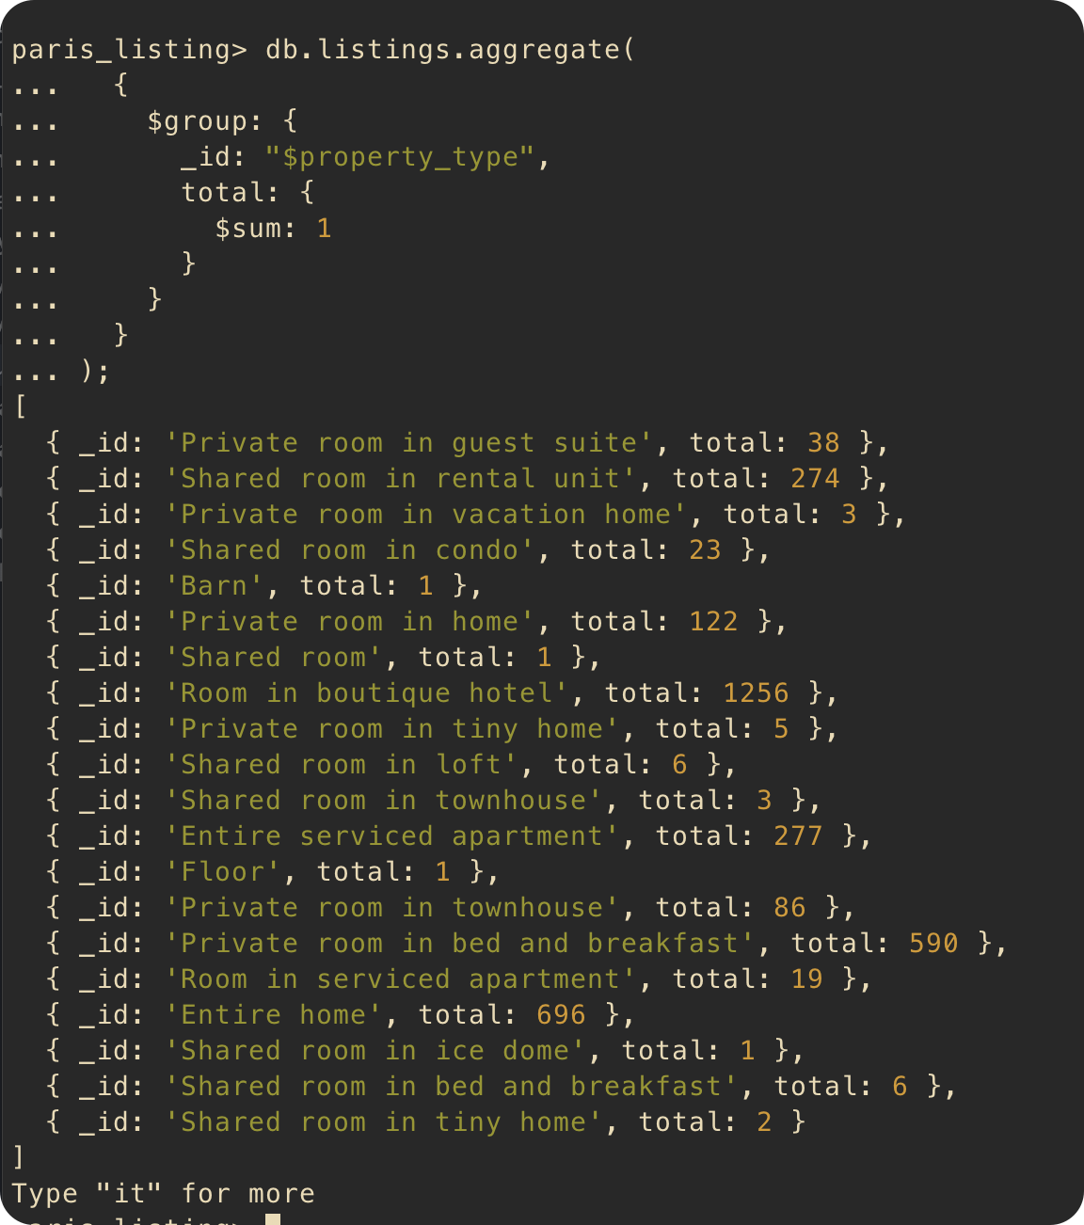
Partie 2 Requêtes et résultat avec MongoCLI
Nombre d’annonces par type de location

Slide 10
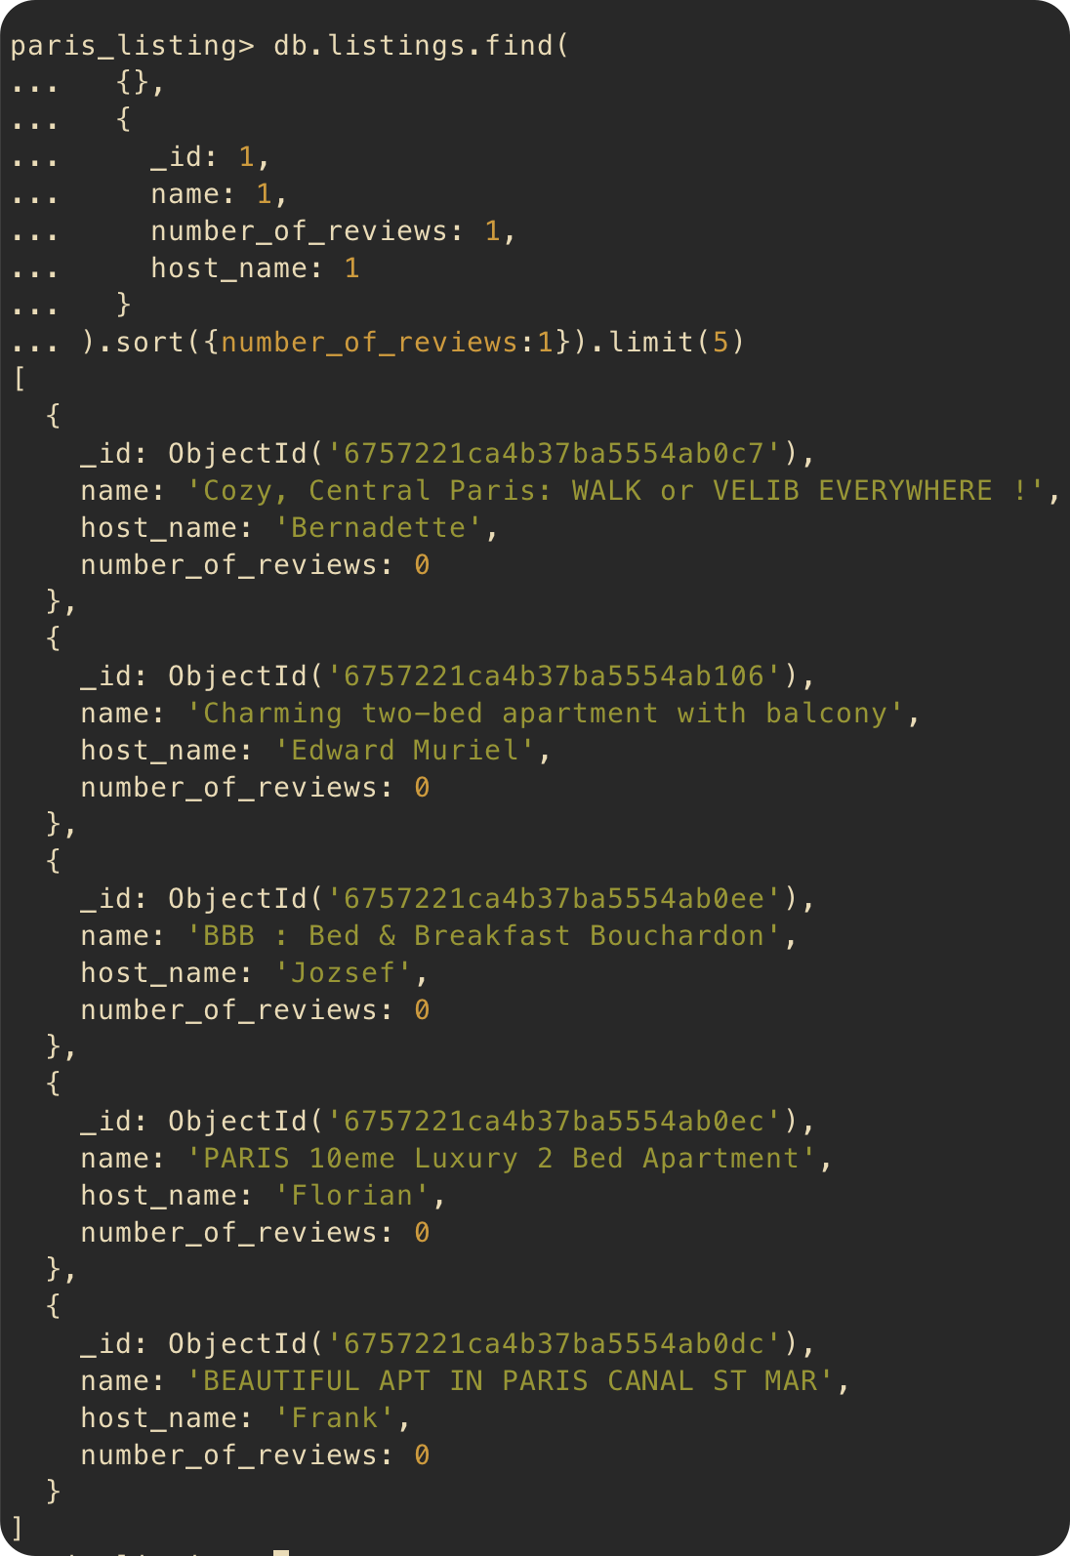
Les 5 annonces de location avec le plus
d’évaluations et leurs nombres d’évaluations

Slide 11
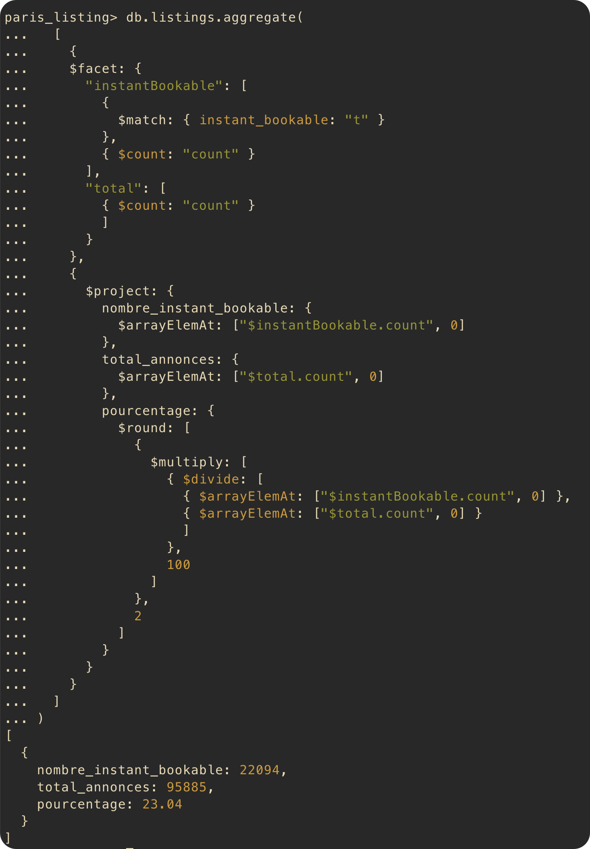
Le nombre total d’hôtes différents
Le nombre de locations réservables
instantanément et la proportion des annonces

Slide 12
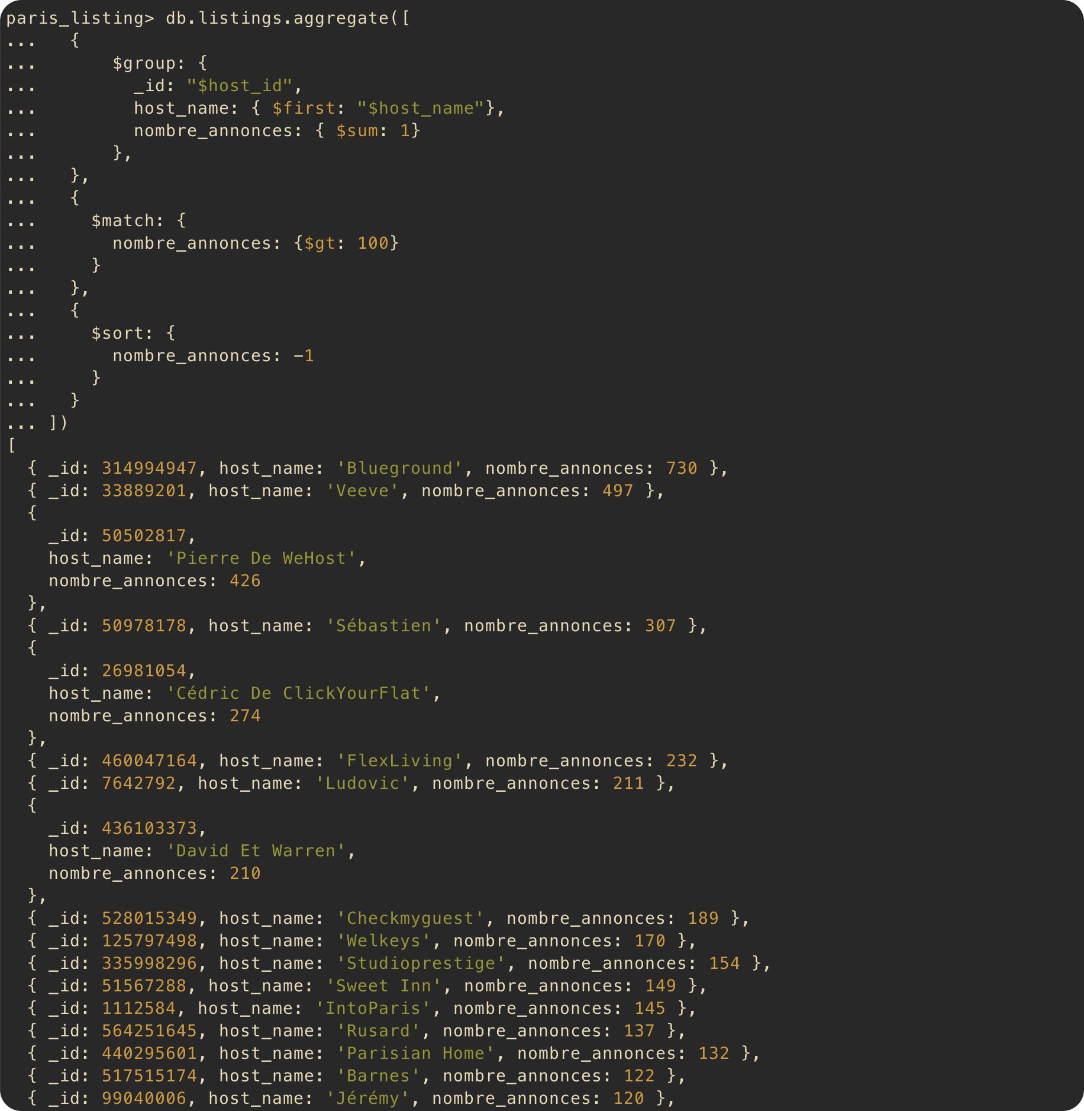
Les hôtes ont plus de 100 annonces sur
les plateformes et le pourcentage des hôtes

Slide 13
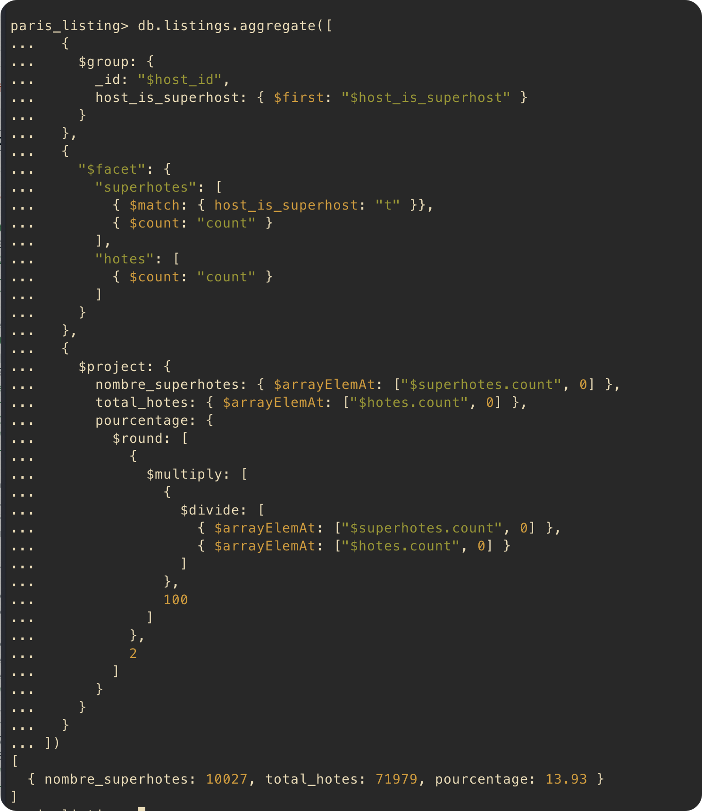
Le nombre super hôtes différents
et le pourcentage parmi les hôtes

Slide 14
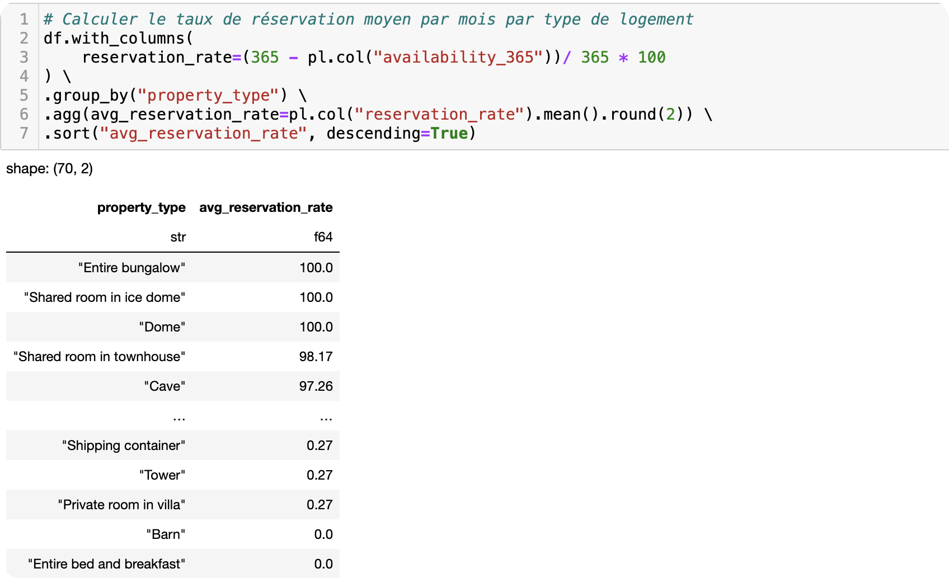
Analyse avec Pymongo et Polars
Calculer le taux de réservation moyen par mois par type de logement

Slide 15
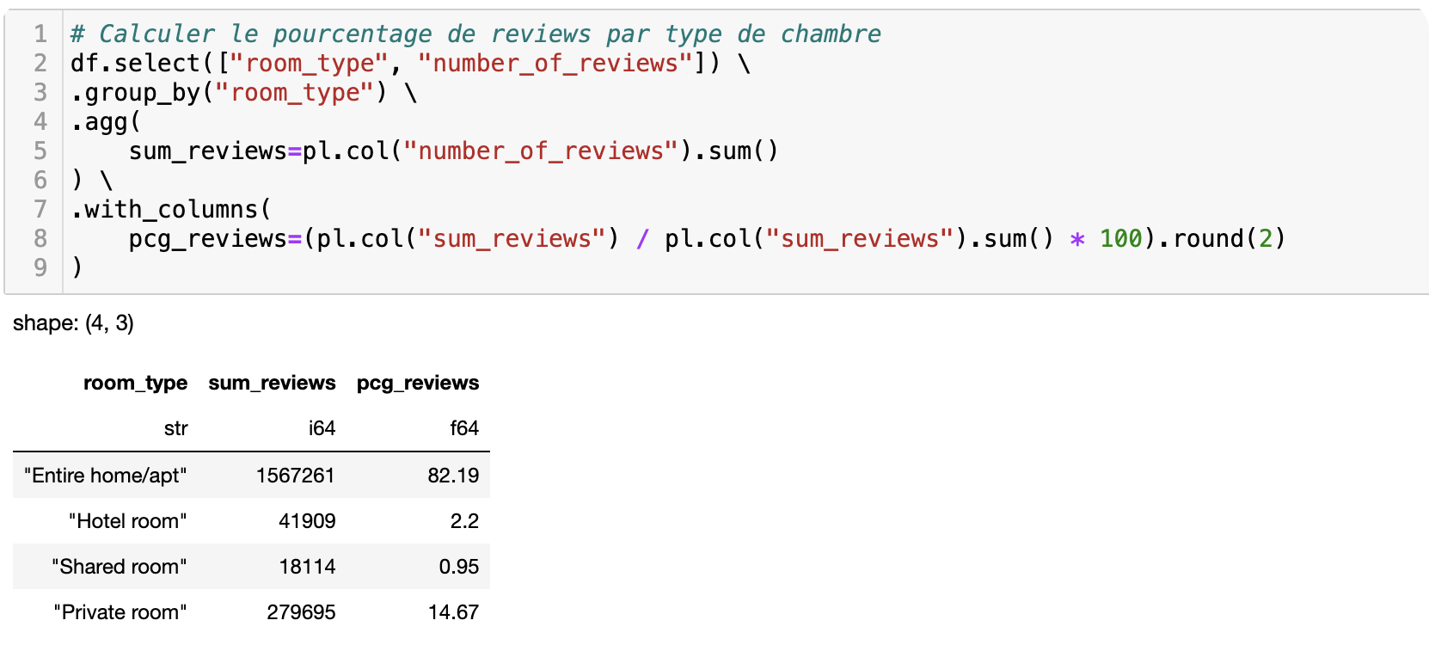
Calculer le taux de réservation moyen par mois par type de logement

Slide 16
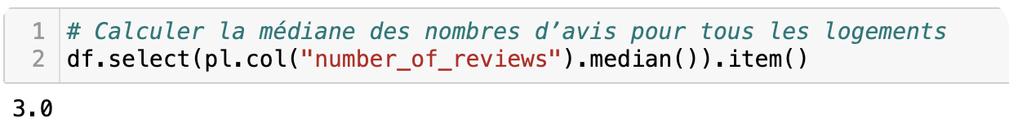
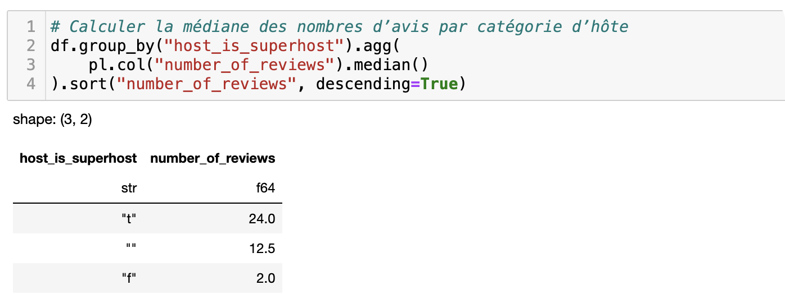
Calculer la médiane des nombres d’avis pour tous les logements
Calculer la médiane des nombres d’avis par catégorie d’hôte

Slide 17
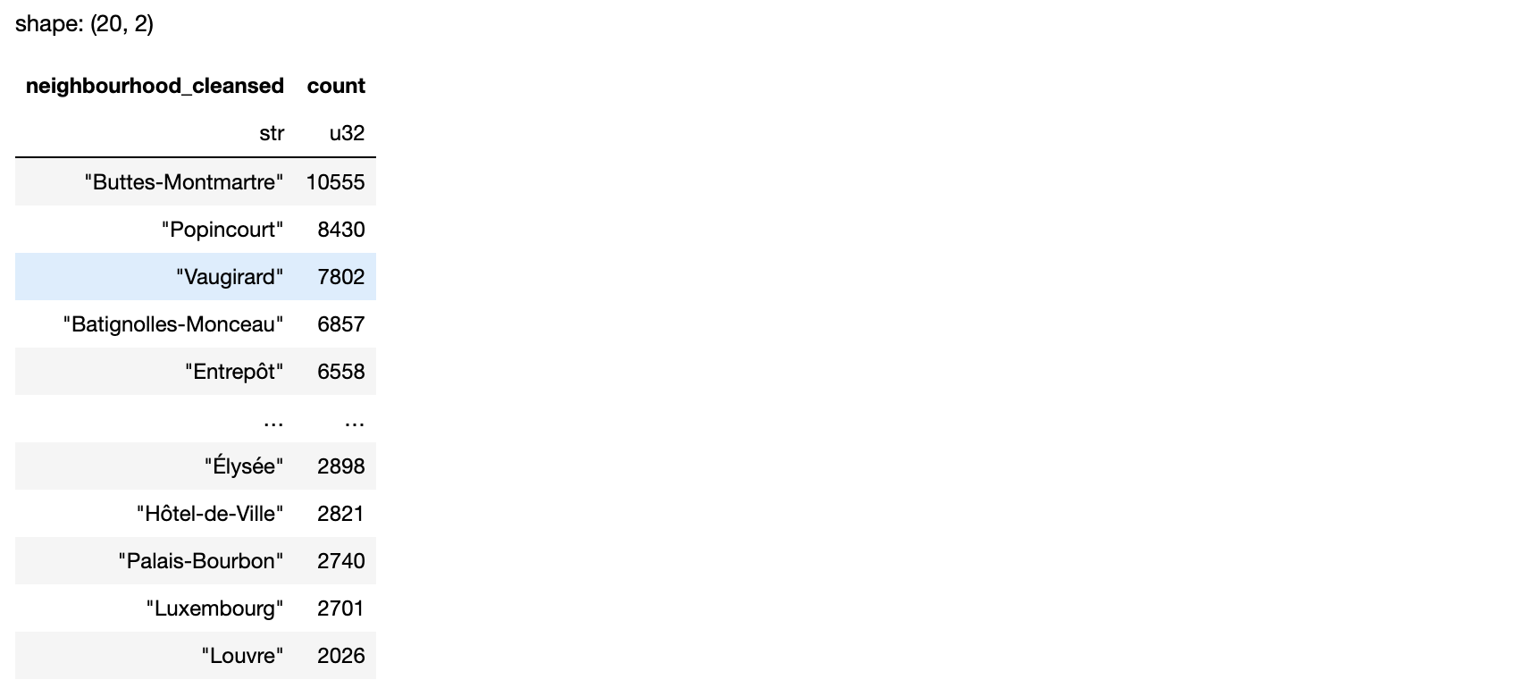
Calculer la densité de logements par quartier de Paris

Slide 18
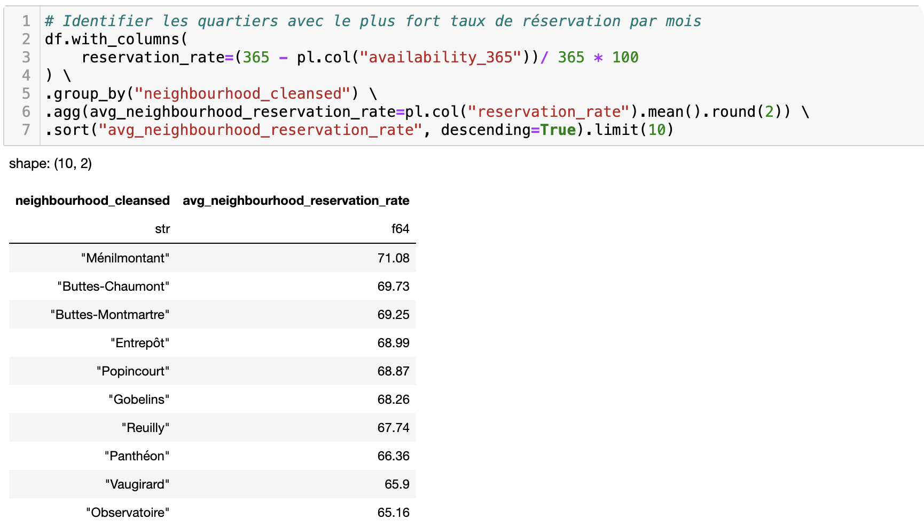
Identifier les quartiers avec le plus fort taux de réservation par mois

Slide 19
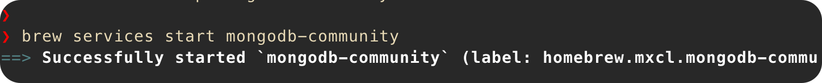
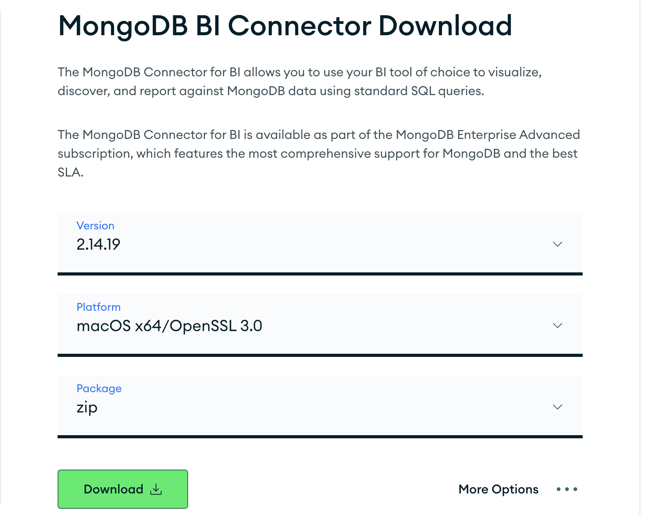
Les étapes pour mettre la base de données MongoDB à disposition de Tableau Desktop sur MacOS
1. Installation et démarrage de Mongodb-community
2. Installation de MongoDB BI Connector selon la version de système d’exploitation

Slide 20
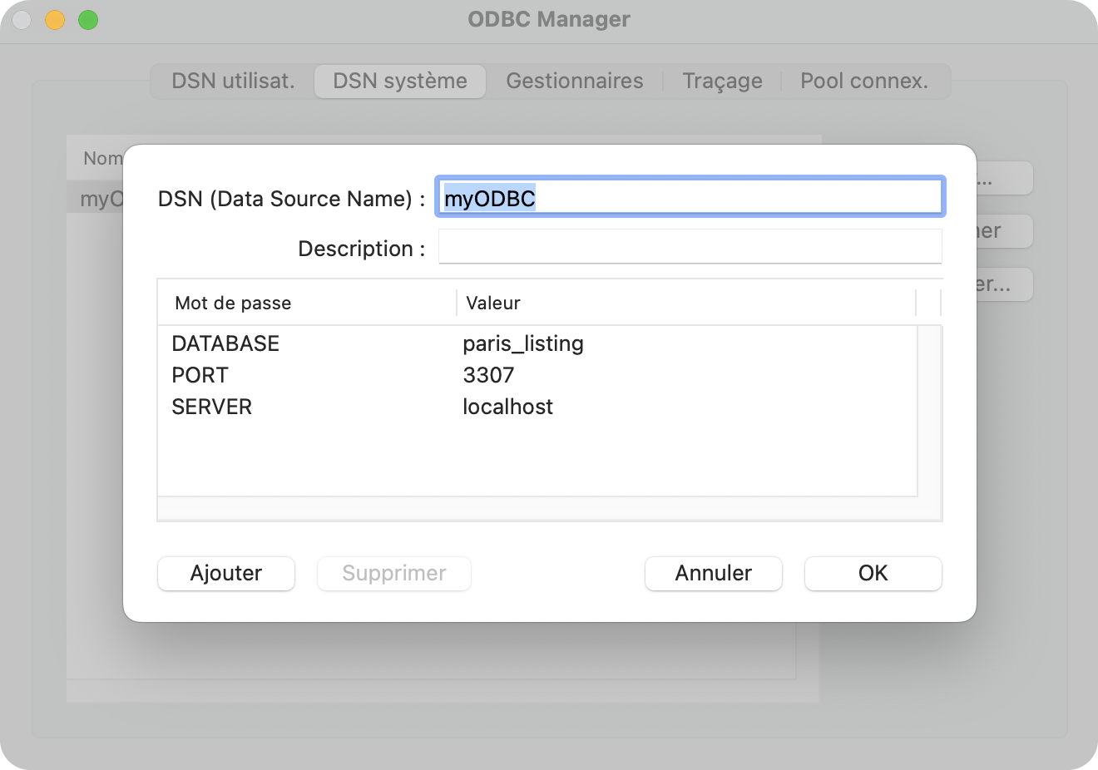
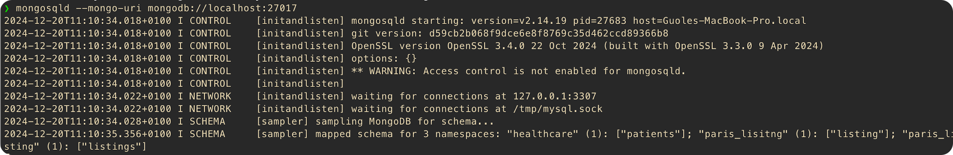
3. Télécharger et configurer ODBC (Open Database Connectivity)
4. Démarrage de mongosqld
Notes:
ODBC (Open Database Connectivity) est un protocole qui permet de connecter une base de données Microsoft Access à une source de données externes, telle que Microsoft SQL Server.

Slide 21
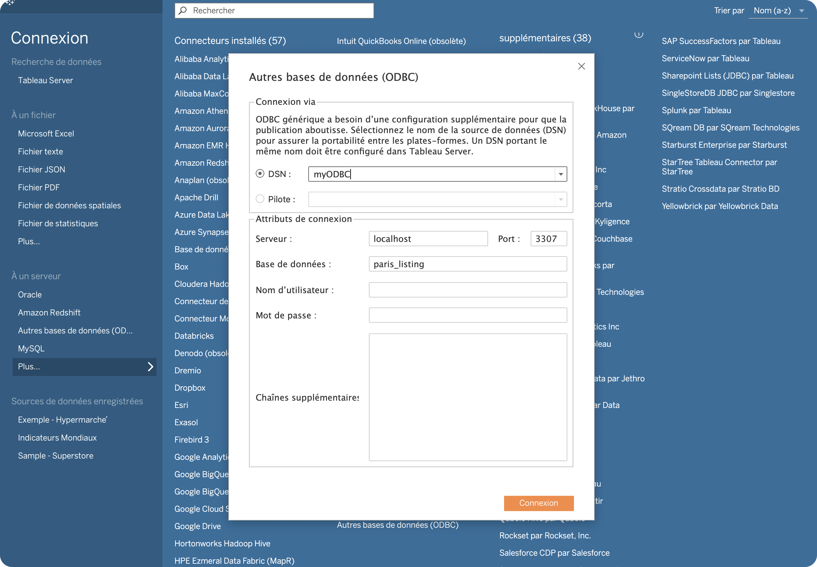
5. Connection de Tableau public

Slide 22
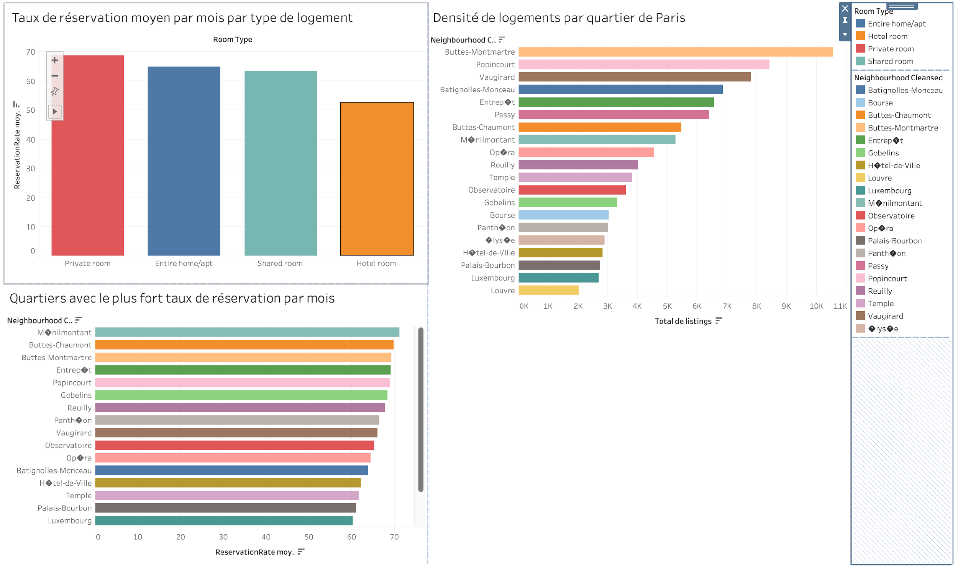
Tableau de bord

Slide 23
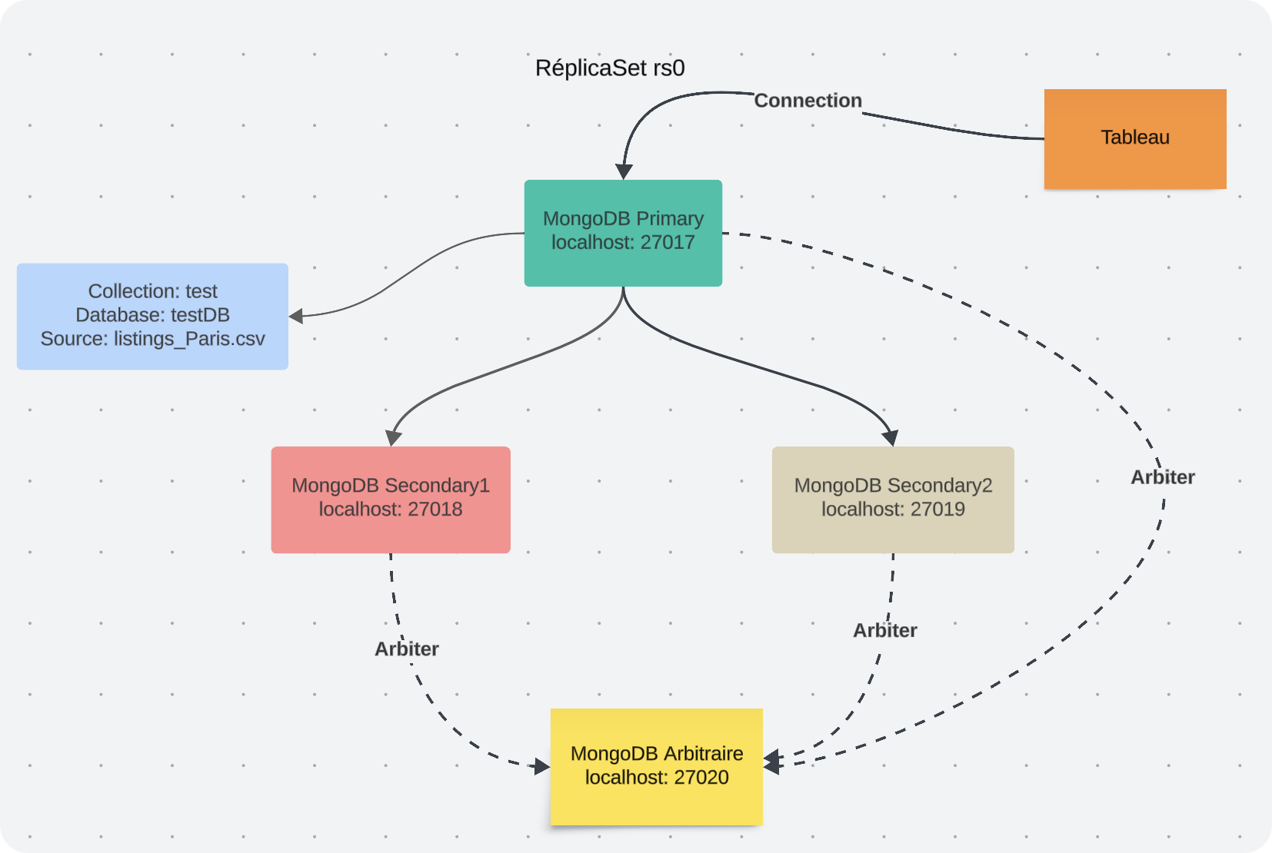
Partie 3
Schéma d’architecture de la base de pour replicaset

Slide 24
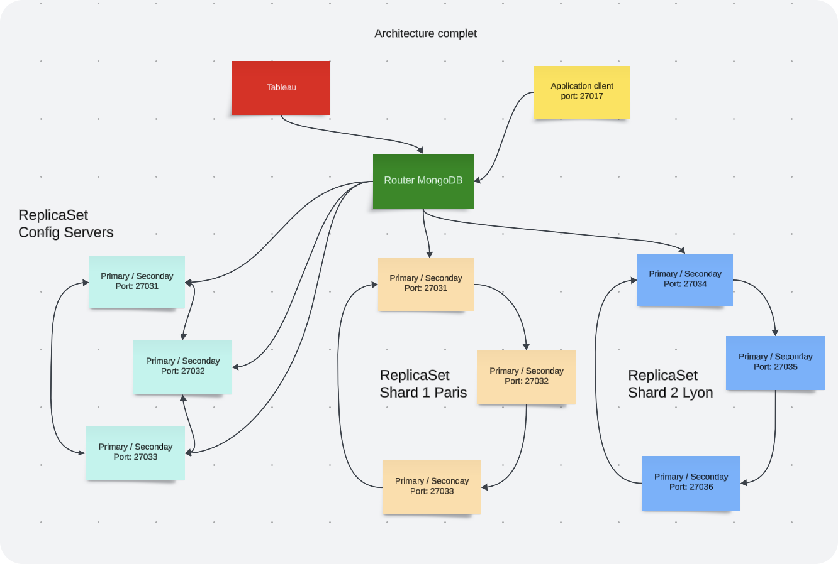
Schéma d’architecture de la base de pour sharding

Slide 25
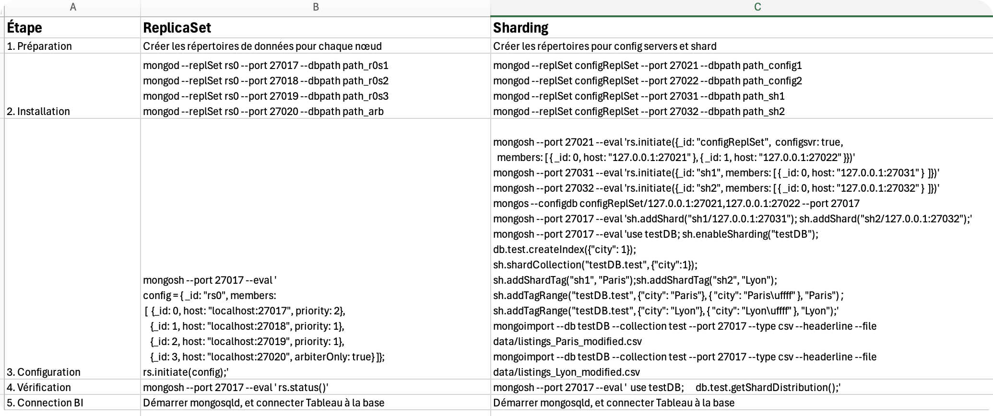
Processus de Réplication et Distribution

